Slide 1
TẬP HUẤN CÁN BỘ QUẢN LÍ, GIÁO VIÊN
VỀ GIÁO DỤC STEM TRONG GDTrH
NGÀY 06 THÁNG 10 NĂM 2020

Slide 2

1) Thuật ngữ STEM là gì?
Science
Technology
Engineering
Mathematics
=> Chốt kiến thức:
STEM đề cập đến 4 lĩnh vực: Khoa học, Công nghệ, Kĩ thuật, Toán học
6 môn học STEM: Lí, Hóa, Sinh, Công nghệ, Tin học, Toán.

Slide 3
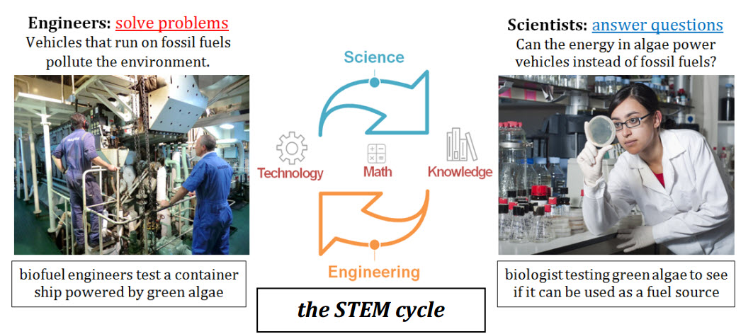
2) CHU TRÌNH STEM

Slide 4
2) CHU TRÌNH STEM
=> Chốt kiến thức:
- Mũi tên Science: Xuất phát từ Technology (Công nghệ hiện tại), học sinh được hướng dẫn nghiên cứu tài liệu để giải thích Công nghệ hiện tại => Knowledge (hình thành kiến thức mới đổi với học sinh).

Slide 5
2) CHU TRÌNH STEM
=> Chốt kiến thức:
- Mũi tên Engineering: Sau khi có kiến thức nền, học sinh sẽ thực hiện tiếp các bước:
+ Đề xuất các giải pháp để thực nghiệm và đánh giá CN hiện tại
+ Lựa chọn giải pháp
+ Chế tạo mẫu; Thử nghiệm và đánh giá (đánh giá CN hiện tại).
+ Chia sẻ, thảo luận và Điều chỉnh thiết kế (CN mới ra đời)

Slide 6
2) CHU TRÌNH STEM
=> Chốt kiến thức:
- Phân biệt chu trình khoa học và chu trình kĩ thuật
+ Nếu trọng tâm đặt vào Mũi tên Science => Chu trình khoa học
+ Nếu trọng tâm đặt vào Mũi tên Engineering => Chu trình kĩ thuật

Slide 7
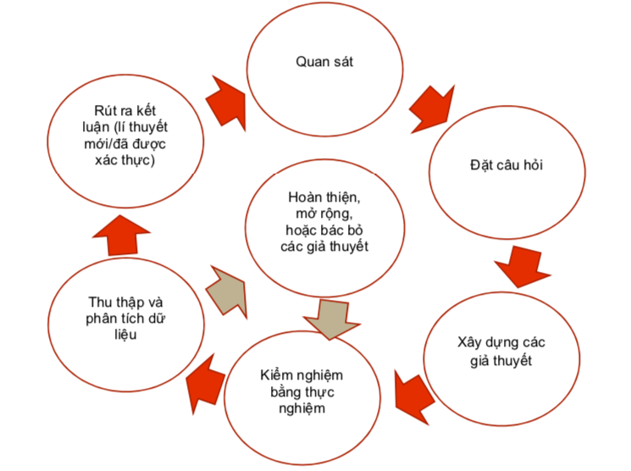
3) QUY TRÌNH KHOA HỌC, QUY TRÌNH KĨ THUẬT
a) Quy trình khoa học
=> Chốt kiến thức: Các DỰ ÁN KH tuân theo quy trình này

Slide 8
3) QUY TRÌNH KHOA HỌC, QUY TRÌNH KĨ THUẬT
b) Quy trình thiết kế kĩ thuật
Xác định vấn đề hoặc nhu cầu thực tiễn
Nghiên cứu lý thuyết nền (học kiến thức mới)
Đề xuất các giải pháp khả dĩ
Chọn giải pháp tốt nhất
Chế tạo mô hình hoặc mẫu thử nghiệm
=> Chốt kiến thức
Các DỰ ÁN KT tuân theo quy trình này
Thử nghiệm và đánh giá
Chia sẻ và thảo luận
Điều chỉnh thiết kế

Slide 9
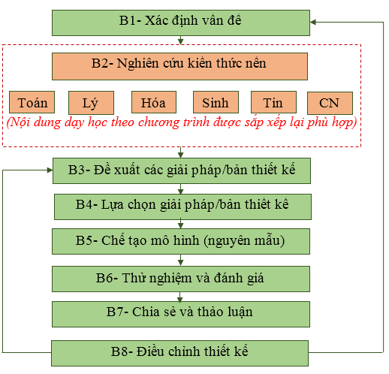
4) Tiến trình bài học STEM
Chu trình kĩ thuật | Tiến trình bài học STEM
 | HĐ 1 (B1): Xác định vấn đề
 | HĐ 2 (B2 và B3): Nghiên cứu kiến thức nền và Đề xuất các giải pháp
 | HĐ 3 (B4): Lựa chọn giải pháp
 | HĐ 4 (B5 và B6): Chế tạo mẫu, Thử nghiệm và đánh giá.
 | HĐ 5 (B7 và B8): Chia sẻ, thảo luận và Điều chỉnh thiết kế.
Tiến trình bài học STEM tuân theo quy trình kĩ thuật gồm 8 bước, nhưng các bước trong quy trình không được thực hiện một cách tuyến tính (hết bước nọ mới sang bước kia) mà có những bước được thực hiện song hành, tương hỗ lẫn nhau, tạo thành 5 hoạt động trong mỗi bài học STEM.

Slide 10
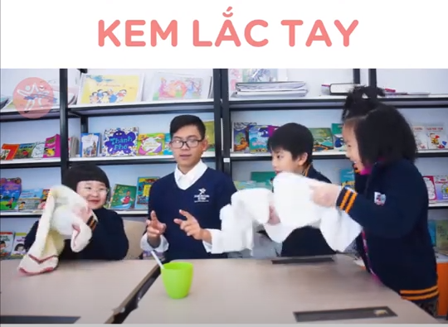
4) Tiến trình bài học STEM
 | Tiến trình bài học STEM
 | HĐ 1 (B1): Xác định vấn đề
 | HĐ 2 (B2 và B3): Nghiên cứu kiến thức nền và Đề xuất các giải pháp
 | HĐ 3 (B4): Lựa chọn giải pháp
 | HĐ 4 (B5 và B6): Chế tạo mẫu, Thử nghiệm và đánh giá.
 | HĐ 5 (B7 và B8): Chia sẻ, thảo luận và Điều chỉnh thiết kế.
https://youtu.be/tIeSbd7YSkY

Slide 11
5) So sánh tiến trình bài học STEM với Tiến trình bài dạy hiện hành
Tiến trình bài dạy hiện hành | Tiến trình bài học STEM
HĐ1: Khởi động | HĐ1: Xác định vấn đề
HĐ2: Hình thành kiến thức mới | HĐ2: Nghiên cứu kiến thức nền và Đề xuất các giải pháp
HĐ3: Luyện tập
HĐ4: Vận dụng, tìm tòi, mở rộng
 | HĐ3: Lựa chọn giải pháp
 | HĐ4: Chế tạo mẫu, Thử nghiệm và đánh giá.
 | HĐ5: Chia sẻ, thảo luận và Điều chỉnh thiết kế.

Slide 12
6) Giáo viên môn nào phụ trách giáo dục STEM?
Hướng dẫn số 791/HD-SGDĐT: GV thiết kế các bài học STEM để triển khai trong quá trình dạy học các môn học thuộc chương trình giáo dục phổ thông theo hướng tiếp cận tích hợp nội môn hoặc tích hợp liên môn.
=> Chốt kiến thức: Dạy 1 môn cũng có thể là STEM nếu thực hiện đúng quy trình.

Slide 13
6.1. Tên chủ đề: THUYỀN CHỞ VẬT LIỆU – Lớp 8
Học sinh tìm hiểu và vận dụng kiến thức về Lực đẩy Ác–si–mét (Bài 10 và Bài 11– Vật lí 8) và Sự nổi (Bài 12 – Vật lí 8) để thiết kế và chế tạo những chiếc thuyền bằng xốp.
=> Chốt kiến thức
Chủ đề tích hợp nội môn
Người thực hiện là giáo viên Vật lí.

Slide 14
6.2. THIẾT KẾ ĐÈN NGỦ DÙNG NGUỒN ĐIỆN TỪ CỦ QUẢ - lớp 11
HS phải tìm hiểu và chiếm lĩnh các kiến thức mới:
– Cấu tạo và nguyên tắc hoạt động của pin điện hóa (Bài 7 – Vật lí lớp 11);
– Biểu thức của định luật Ôm với toàn mạch; Công thức tính hiệu suất và công suất của pin điện hóa, suất điện động của bộ nguồn trong các cách ghép nguồn điện thành bộ (Bài 8, 9, 10 – Vật lí lớp 11).
Đồng thời, HS phải vận dụng các kiến thức cũ của các bài học:
– Sự điện li (Bài 1 – Hóa học lớp 11);
– Quá trình oxi hóa khử (Bài 17– Hóa học lớp 10);
– Thiết kế và bản vẽ kĩ thuật (Bài 8 – Công nghệ lớp 11);
– Thống kê (Tần số, trung bình cộng – chương 5 –Toán học lớp 10).
=> Chốt kiến thức: Tích hợp liên môn; Người thực hiện phù hợp là GV Vật lí.

Slide 15
6.3. GẬY THÔNG MINH HỖ TRỢ NGƯỜI KHIẾM THỊ – Lớp 10
Để thực hiện đề tài HS cần học tập chiếm lĩnh kiến thức mới trong các bài học:
– Bài 4: Bài toán và thuật toán (Tin học lớp 10);
– Bài 5: Ngôn ngữ lập trình (Tin học 10);
– Bài 6: Giải bài toán trên máy tính (Tin học 10).
Đồng thời, HS phải vận dụng các kiến thức liên quan như:
– Kiến thức về mạch điện, nguồn điện, các thiết bị điện (Vật lí 11);
– Kiến thức về thiết kế và bản vẽ kĩ thuật (Công nghệ 8).
Chốt kiến thức:
  Tích hợp liên môn;
Người thực hiện phù hợp là GV Tin học.

Slide 16
6.4. HỆ THỐNG HỖ TRỢ QUANG HỢP CHO CÂY RONG ĐUÔI CHÓ – Lớp 11
Môn | Bài | Số tiết | Nội dung sử dụng trong chủ đề
Sinh học 11 | Bài 10: Ảnh hưởng của các nhân tố ngoại cảnh đến quang hợp | 1 tiết | I. Ánh sáng II. Nồng độ CO₂
Vật lí 11 | Bài 7: Dòng điện không đổi. Nguồn điện | 1 tiết | V. Pin và Acquy
 | Bài 9: Định luật Ôm đối với toàn mạch | 1 tiết | Các công thức tính toán
 | Bài 10: Ghép các nguồn điện thành bộ | 1 tiết | Toàn bộ
Hóa học 11 | Bài 16: Hợp chất của Cacbon | 2 tiết | Phần B – Cacbon đioxit

Slide 17
6) Giáo viên môn nào phụ trách giáo dục STEM?
=> Chốt kiến thức
- Trong quá trình xây dựng nội dung dạy học, các giáo viên liên quan cần trao đổi để thống nhất nội dung dạy học
- Việc dạy học nên để một giáo viên có năng lực toàn diện, có khả năng tự nghiên cứu thực hiện, vì:
+ STEM là để phát triển toàn diện phẩm chất và năng lực cho học sinh. Vậy thì giáo viên dạy STEM cũng phải toàn diện phẩm chất và năng lực thì mới dạy được HS. Chẳng có lí do gì giáo viên không toàn diện (GV dạy môn nào chỉ biết mỗi môn đó, không biết môn khác) mà lại đòi học sinh toàn diện.
+ Học sinh thấy 1 thầy (cô) hiểu rộng nhiều lĩnh vực, các em sẽ theo gương theo mà say mê tìm hiểu nhiều lĩnh vực.

Slide 18
7) Các hình thức của giáo dục STEM
7.1. Bài học STEM
7.2. HĐ trải nghiệm STEM
7.3. HĐ nghiên cứu KHKT.

Slide 19
7.1. Dạy học các môn học theo bài học STEM
Hướng dẫn số 791/HD-SGDĐT:
Đây là hình thức tổ chức giáo dục STEM chủ yếu trong trường trung học. Giáo viên thiết kế các bài học STEM để triển khai trong quá trình dạy học các môn học thuộc chương trình giáo dục phổ thông theo hướng tiếp cận tích hợp nội môn hoặc tích hợp liên môn.
Nội dung bài học STEM bám sát nội dung chương trình của các môn học nhằm thực hiện chương trình giáo dục phổ thông theo thời lượng quy định của các môn học trong chương trình.
Học sinh thực hiện bài học STEM được chủ động nghiên cứu sách giáo khoa, tài liệu học tập để tiếp nhận và vận dụng kiến thức thông qua các hoạt động: lựa chọn giải pháp giải quyết vấn đề; thực hành thiết kế, chế tạo, thử nghiệm mẫu thiết kế; chia sẻ, thảo luận, hoàn thiện hoặc điều chỉnh mẫu thiết kế dưới sự hướng dẫn của giáo viên.

Slide 20
7.1. Dạy học các môn học theo bài học STEM
=> Đặc điểm nổi bật
Tiếp cận các môn học theo hướng tích hợp nội môn hoặc liên môn.
Nội dung bài học STEM nằm trong chương trình giáo dục phổ thông, gắn kết các vấn đề của thực tiễn
Thực hiện đúng thời lượng quy định của các môn học.

Slide 21
7.2. Tổ chức hoạt động trải nghiệm STEM
Hướng dẫn số 791/HD-SGDĐT :
Hoạt động trải nghiệm STEM được tổ chức thông qua hình thức câu lạc bộ hoặc các hoạt động trải nghiệm thực tế; được tổ chức thực hiện theo sở thích, năng khiếu và lựa chọn của học sinh một cách tự nguyện. Nhà trường có thể tổ chức các không gian trải nghiệm STEM trong trường; giới thiệu thư viện học liệu số, thí nghiệm ảo, mô phỏng, phần mềm học tập để học sinh tìm hiểu, khám phá các thí nghiệm, ứng dụng khoa học, kĩ thuật trong thực tiễn.
Hoạt động trải nghiệm STEM được tổ chức theo kế hoạch giáo dục hằng năm của nhà trường; nội dung mỗi buổi trải nghiệm được thiết kế thành bài học cụ thể, mô tả rõ mục đích, yêu cầu, tiến trình trải nghiệm và dự kiến kết quả. Ưu tiên những hoạt động liên quan, hoạt động tiếp nối ở mức độ vận dụng (thiết kế, thử nghiệm, chia sẻ, thảo luận và chỉnh sửa) của các hoạt động trong bài học STEM theo kế hoạch dạy học của nhà trường.
Tăng cường sự hợp tác giữa trường trung học với các cơ sở giáo dục đại học, cơ sở nghiên cứu, cơ sở giáo dục nghề, doanh nghiệp, hộ kinh doanh, các thành phần kinh tế - xã hội khác và gia đình để tổ chức có hiệu quả hoạt động trải nghiệm STEM phù hợp với các quy định hiện hành.

Slide 22
7.2. Tổ chức hoạt động trải nghiệm STEM
Câu hỏi thảo luận 1
Hằng năm, nhà trường vẫn tổ chức cho hs toàn trường đi trải nghiệm ở một số địa danh có được coi là trải nghiệm STEM hay không?
Trả lời
Theo Hướng dẫn số 791/HD-SGDĐT:
“Giáo dục STEM là một phương thức giáo dục nhằm trang bị cho học sinh những kiến thức khoa học gắn liền với ứng dụng của chúng trong thực tiễn”. Vậy việc tổ chức cho hs trải nghiệm ở một số địa danh đã trang bị cho hs những kiến thức khoa học gì?
“Nội dung mỗi buổi trải nghiệm STEM được thiết kế thành bài học cụ thể, mô tả rõ mục đích, yêu cầu, tiến trình trải nghiệm, dự kiến kết quả” Vậy việc tổ chức cho hs trải nghiệm có nằm trong Kế hoạch bài học STEM cụ thể nào hay không?

Slide 23
7.2. Tổ chức hoạt động trải nghiệm STEM
Câu hỏi thảo luận 2
Nội dung Hoạt động trải nghiệm STEM có thể là Chủ đề STEM mới hoặc tiếp nối với chủ đề STEM đã dạy chính khóa. Như vậy, với cùng 1 chủ đề giáo dục STEM nhưng được thực hiện cả ở bài học STEM và HĐ trải nghiệm STEM thì yêu cầu với HS có gì khác nhau?
Trả lời
Yêu cầu về sản phẩm ở HĐ trải nghiệm STEM cao hơn ở bài học STEM. Thí dụ với chủ đề “Chế tạo tên lửa nước”:
- Ở bài học STEM, HS chỉ cần chế tạo được tên lửa nước bắn lên là được
- Ở HĐ trải nghiệm STEM, GV yêu cầu hs chế tạo tên lửa nước bắn trúng đích, bắn tầm cao, tầm trung,…

Slide 24
7.3. Tổ chức hoạt động nghiên cứu khoa học, kĩ thuật
Hướng dẫn số 791/HD-SGDĐT:
Hoạt động này dành cho những học sinh có năng lực, sở thích và hứng thú với các hoạt động tìm tòi, khám phá khoa học, kĩ thuật giải quyết các vấn đề thực tiễn; thông qua quá trình tổ chức dạy học các bài học STEM và hoạt động trải nghiệm STEM phát hiện các học sinh có năng khiếu để bồi dưỡng, tạo điều kiện thuận lợi cho học sinh tham gia nghiên cứu khoa học, kĩ thuật.
Hoạt động nghiên cứu khoa học, kĩ thuật được thực hiện dưới dạng một dự án nghiên cứu bởi một cá nhân hoặc nhóm hai thành viên, dưới sự hướng dẫn của giáo viên hoặc nhà khoa học có chuyên môn phù hợp.
Dựa vào tình hình thực tiễn, có thể định kì tổ chức ngày hội STEM hoặc cuộc thi khoa học, kĩ thuật tại đơn vị để đánh giá, biểu dương nỗ lực của giáo viên và học sinh trong việc tổ chức dạy và học, đồng thời lựa chọn các dự án nghiên cứu gửi tham gia Cuộc thi khoa học, kĩ thuật cấp trên.

Slide 25
8. Sử dụng thiết bị dạy học bài học STEM
Câu hỏi thảo luận: Học bằng STEM tốn kém lắm?
Trả lời
STEM là học từ tự nhiên, học từ cuộc sống nên chúng ta sử dụng các vật liệu trong cuộc sống hằng ngày để làm đồ dùng dạy học (như vật liệu tái chế,...).
Riêng Lập trình và Robot thì nhà trường mới phải trang bị thêm. Giải pháp giảm tốn kém là chúng ta dùng nền tảng mở của thế giới (miễn phí).

Slide 26
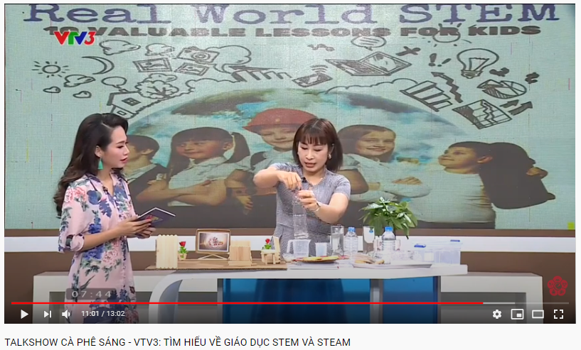
STEM Mầm non: Chế tạo thiết bị tưới cây tự động từ chai nhựa.
- Xác định vấn đề: Làm thế nào để tưới cây trong thời gian cả gia đình đang đi du lịch?
- Đề xuất các phương án:
+ Múc đầy chai nước để dưới gốc cây (để chai đứng)
+ Múc đầy chai nước để dưới gốc cây (úp ngược chai)
+ Đục một lỗ dưới đáy chai
- Chọn phương án tối ưu: Đục một lỗ dưới đáy chai.
- Chế tạo mẫu, thử nghiệm, đánh giá: HS đục một lỗ dưới đáy chai, múc đầy chai nước, để dưới gốc cây, với các tình huống:
Thảo luận: Học bằng STEM tốn kém lắm?
Các tình huống | Hiện tượng
+ Mở nút chai | Nước chảy rất nhanh
+ Đóng chặt nút | Nước không chảy
+ Điều chỉnh nút ở nhiều mức độ khác nhau | Nước chảy với tốc độ khác nhau
https://youtu.be/l2O6wVUyESs
=> Kiến thức: Sự chiếm chỗ của không khí; Tùy theo từng loại cây mà mình có thể điều chỉnh nút, cây cần ít nước thì mình mở nhỏ, cây cần nhiều nước thì mình mở to.

Slide 27
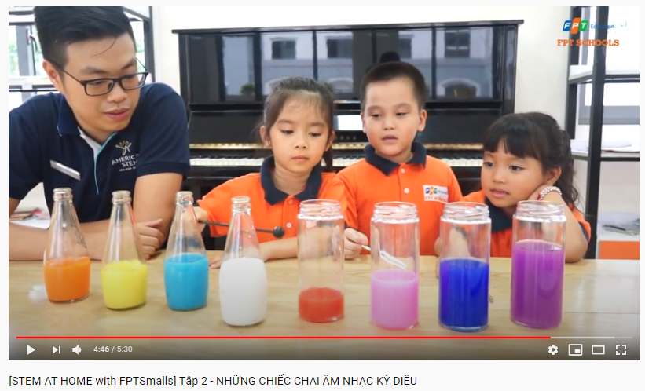
Thảo luận: Học bằng STEM tốn kém lắm?
STEM tiểu học:
Những chiếc chai âm nhạc kì diệu
Chỉ bằng những chiếc chai, cốc thủy tinh và nước, học sinh đã học được những kiến thức về âm thanh:
- Sự rung tạo ra âm thanh
- Chai đầy nước thì âm thanh thấp, chai ít nước thì âm thanh cao
- HS chế tạo được bộ nhạc cụ rất độc đáo.
https://youtu.be/RFseoy0rxQk

Slide 28
8. Sử dụng thiết bị dạy học bài học STEM
Hướng dẫn số 791/HD-SGDĐT:
Đối với việc sử dụng thiết bị dạy học, giáo viên cần lưu ý sử dụng thiết bị, công nghệ sẵn có, dễ tiếp cận với chi phí tối thiểu:
Sử dụng tối đa các thiết bị sẵn có thuộc danh mục thiết bị dạy học tối thiểu theo quy định.
Tăng cường sử dụng các vật liệu, công cụ gia dụng, công nghệ sẵn có, dễ tiếp cận, chi phí rẻ và an toàn.
Khuyến khích sử dụng các nguồn tài nguyên số bổ trợ, thí nghiệm ảo, mô phỏng, phần mềm học tập, có thể dễ dàng truy cập sử dụng trong và ngoài lớp học để học sinh chủ động học tập.

Slide 29
9) Tiêu chí đánh giá bài học STEM
Hướng dẫn số 791/HD-SGDĐT:
Các tiêu chí đánh giá bài học STEM tuân thủ các tiêu chí phân tích, rút kinh nghiệm bài học theo Công văn số 945/SGDĐT-GDTrH ngày 03/8/2015 của Sở GDĐT Hà Nam.
=> Hướng thực hiện: Kết hợp thực hiện giáo dục STEM với sinh hoạt tổ, nhóm chuyên môn theo hướng nghiên cứu bài dạy để không gây quá tải cho giáo viên và học sinh.

Slide 30
10) Đánh giá kết quả học tập
Hướng dẫn số 791/HD-SGDĐT:
Việc đánh giá kết quả học tập của học sinh theo phương pháp giáo dục STEM được thực hiện theo quy định tại Thông tư số 58/2011/TT-BGDĐT ngày 12/12/2011, Thông tư số 26/2020/TT-BGDĐT ngày 26/8/2020. Thực hiện đánh giá trong quá trình tổ chức hoạt động dạy học bằng các hình thức khác nhau theo hướng dẫn tại Công văn số 1551/SDĐT-GDTrH ngày 31/10/2017 của Sở GDĐT Hà Nam.
=> Hướng thực hiện:
(1)- Đánh giá kiến thức học sinh thu được sau bài học
(2) - Đánh giá kĩ năng mà học sinh có được sau khi thiết kế sản phẩm
(3) - Đánh giá thái độ của học sinh
(4) - Đánh giá năng lực học sinh phát triển được thông qua quá trình học tập (làm việc nhóm, thiết kế sản phẩm, tìm hiểu thông tin, thuyết trình,…

Slide 31
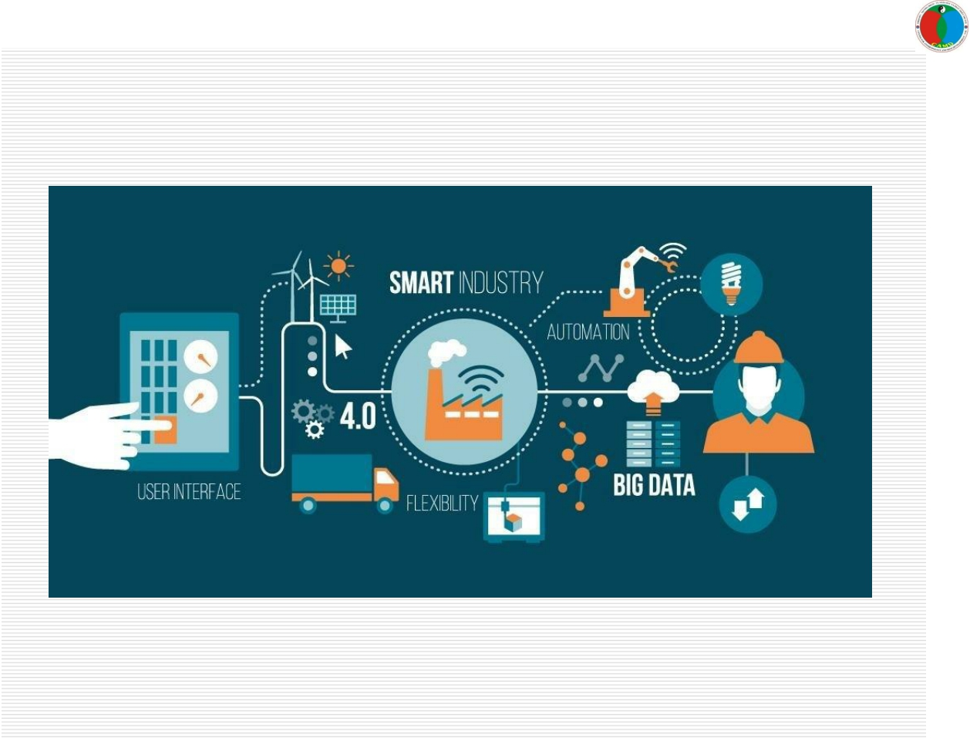
11) Tại sao cần triển khai giáo dục STEM trong GD phổ thông
GD STEM thích ứng với Cách mạng công nghiệp 4.0
Đại học Quốc gia Hà Nội, 2019 GVCC. Mai Văn Hưng
Đi h Qố i Hà Ni 2019 t Mi Vă H

Slide 32
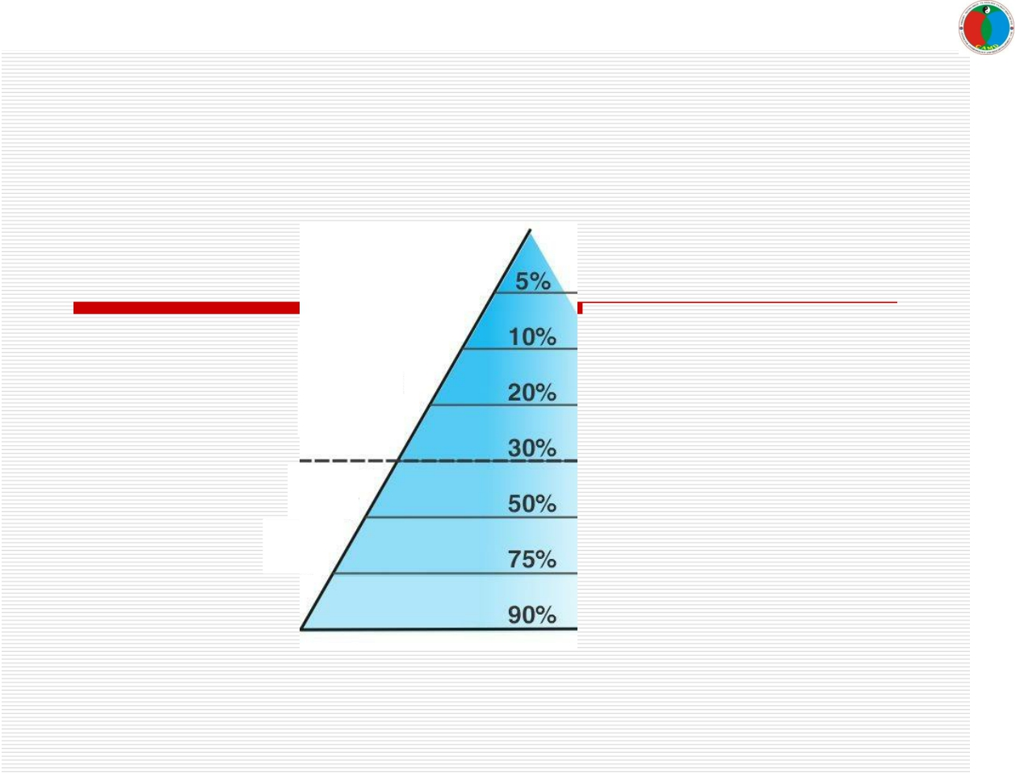
11) Tại sao cần triển khai giáo dục STEM trong GD phổ thông
Phương pháp dạy thụ động
Phương pháp dạy tích cực
Đại học Quốc gia Hà Nội, 2019
Đi h Qố i Hà Ni 2019
Nghe/nhìn
Thuyết trình
Thảo luận nhóm Học qua làm
Dạy lại người khác
GD STEM đáp ứng các phương pháp dạy học tích cực
t
Mi Vă H

Slide 33
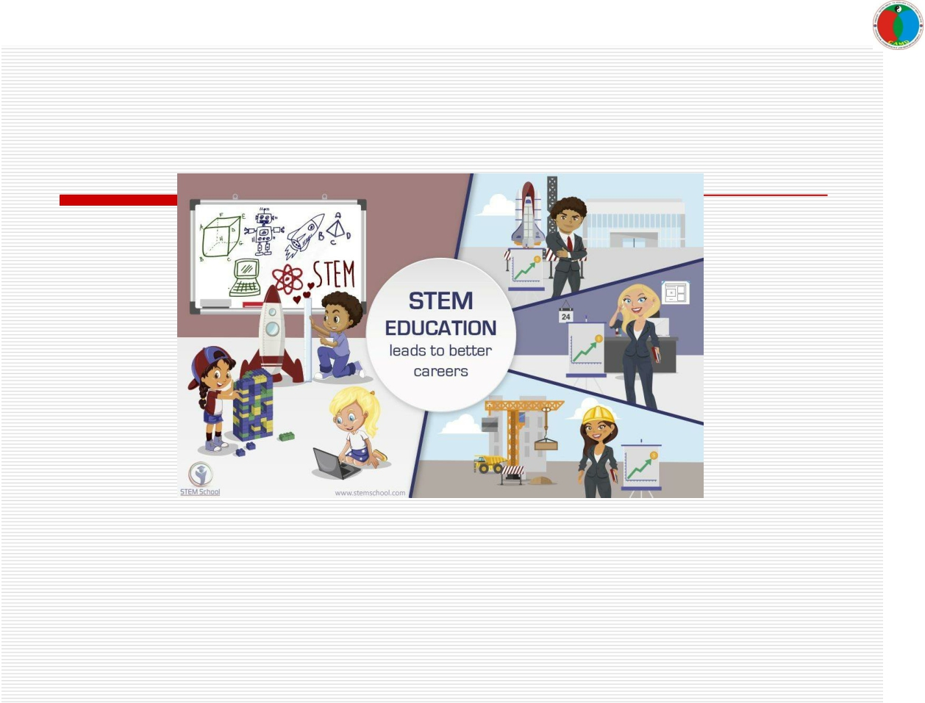
11) Tại sao cần triển khai giáo dục STEM trong GD phổ thông
Cơ hội việc làm STEM: Một thống kê ở Mỹ cho thấy từ năm 2004 đến năm 2014 các việc làm liên quan đến khoa học và kỹ thuật tăng 26%, gấp hai lần so với tốc độ tăng trưởng trung bình của các ngành nghề khác. Trong khi đó việc làm STEM có tốc độ tăng trưởng gấp 4 lần so với tốc độ tăng trưởng trung bình của các ngành khác tính từ năm 1950 đến 2007.
Đại học Quốc gia Hà Nội, 2019 GVCC. Mai Văn Hưng
Đi h Qố i Hà Ni 2019 t Mi Vă H

Slide 34
12) Triển khai giáo dục STEM tại các nhà trường trong năm học 2020-2021
I. Văn bản chỉ đạo
Công văn số 852/SGDĐT-GDTrH ngày 25/9/2020 của Sở GDĐT Hà Nam về việc hướng dẫn thực hiện nhiệm vụ giáo dục trung học năm học 2020- 2021: “Đẩy mạnh triển khai giáo dục STEM theo Hướng dẫn số 791/HD-SGDĐT ngày 09/9/2020 của Sở GDĐT Hà Nam, bảo đảm chất lượng, hiệu quả khi triển khai thực hiện, không hình thức, không gây quá tải đối với giáo viên và học sinh. Không giao chỉ tiêu, không lấy thành tích triển khai giáo dục STEM làm tiêu chí để xét thi đua đối với các cơ sở giáo dục”.

Slide 35
12) Triển khai giáo dục STEM tại các nhà trường trong năm học 2020-2021
II. Hướng dẫn thực hiện
Bước 1: Nhóm chuyên môn thống nhất xây dựng các chủ đề giáo dục STEM, dự kiến thời gian dạy học, dự kiến giáo viên dạy và lớp học.
Bước 2: Nhà trường tập hợp các chủ đề dạy học STEM của các nhóm chuyên môn, dự kiến thời gian dạy, điều chỉnh giáo viên dạy, điều chỉnh lớp học => lập kế hoạch triển khai giáo dục STEM của nhà trường.
Bước 3: Nhà trường tập hợp hồ sơ giáo dục STEM làm minh chứng cho việc thực hiện nhiệm vụ “Đẩy mạnh triển khai giáo dục STEM”: Kế hoạch giáo dục STEM của nhà trường; kế hoạch bài học STEM của giáo viên, kế hoạch tổ chức trải nghiệm STEM của giáo viên, hồ sơ hướng dẫn nghiên cứu khoa học, kĩ thuật; hình ảnh, video ghi lại hoạt động giáo dục STEM trong nhà trường,... Hồ sơ giáo dục STEM của mỗi cơ quan, đơn vị nộp về Sở, qua phòng GDTrH để tổng hợp, đánh giá việc triển khai thực hiện giáo dục STEM trên toàn tỉnh.

Slide 36
BÀI TẬP
Bài tập trắc nghiệm online tìm hiểu về giáo dục STEM
https://forms.gle/9tZyaWpX1h3v1DQcA
(Đã gửi đường link về các đơn vị ngày 30/9/2020)

